Slide 1
NETWORK INTRUSION DETECTION
MINERAÇÃO DE DADOS
Grupo 6: - Ana Murta (pg50184)
- Hugo Gomes (pg51242)
- Manuel Novais (pg50575)

Slide 2
FONTE DE DADOS
NF-UQ-NIDS-v2
SIMARGL2021
Dataset

Slide 3
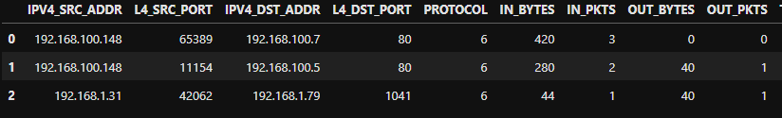
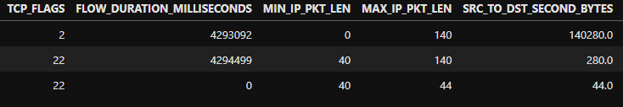
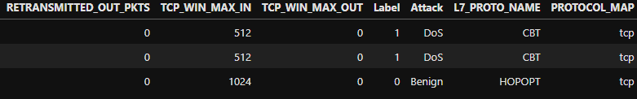
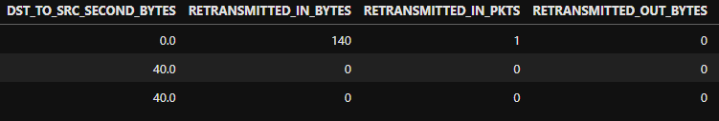
FONTE DE DADOS

Slide 4
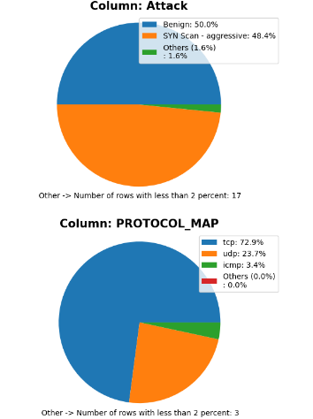
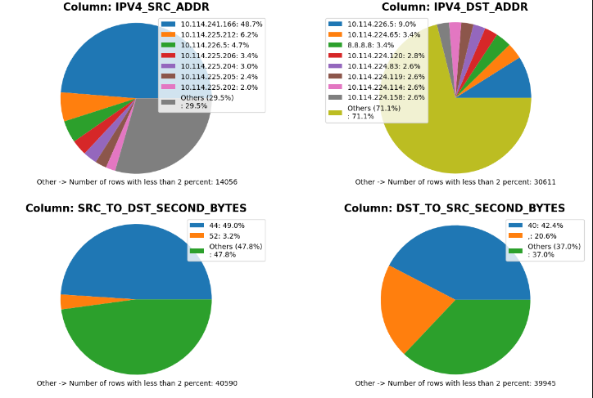
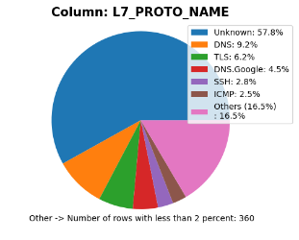
EXPLORAÇÃO

Slide 5
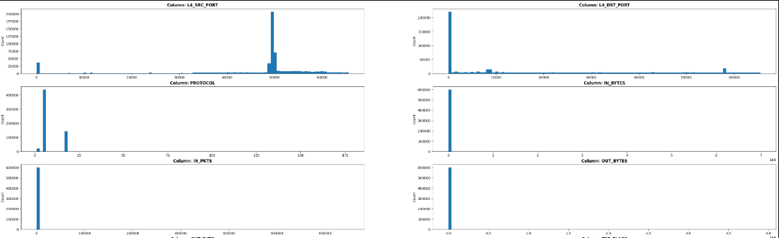
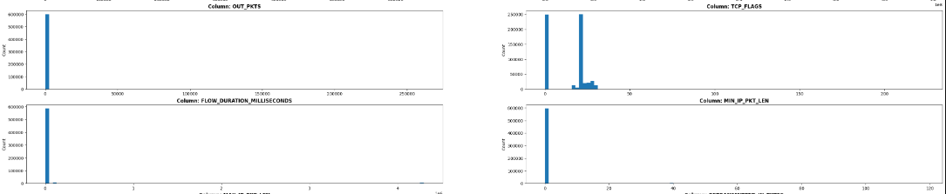
EXPLORAÇÃO

Slide 6
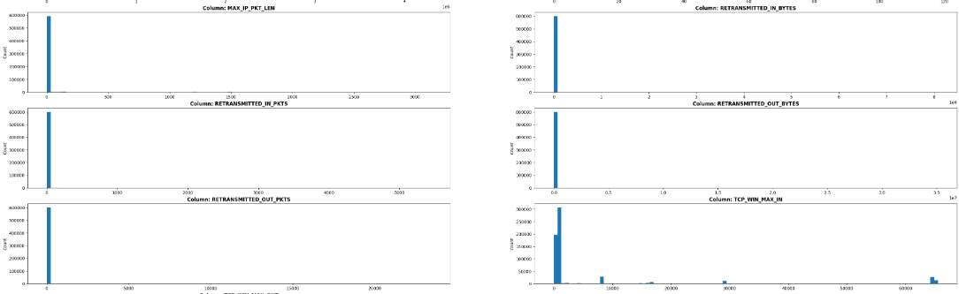
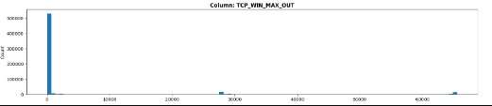
EXPLORAÇÃO

Slide 7
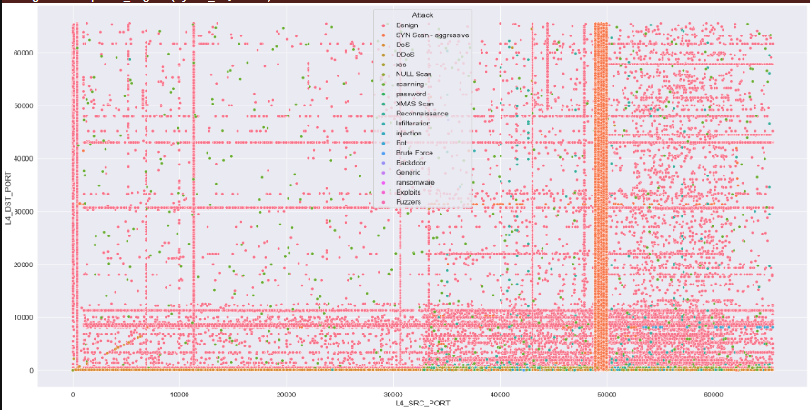
EXPLORAÇÃO

Slide 8
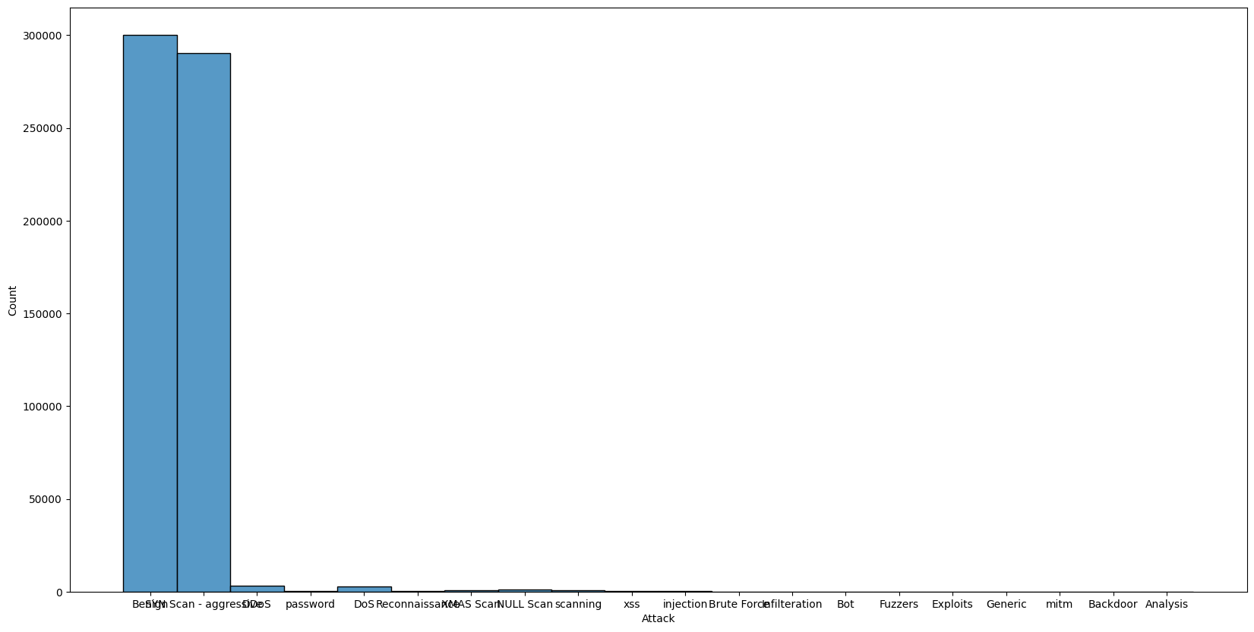
EXPLORAÇÃO

Slide 9
TRATAMENTO DE DADOS
Tratamento dos ips:
10.114.241.166
10.114.241.0
converter
para número
175304960

Slide 10
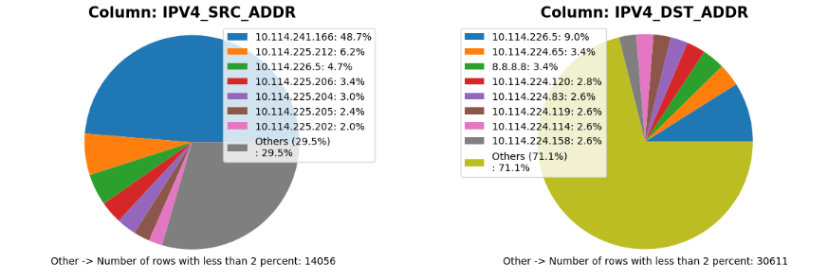
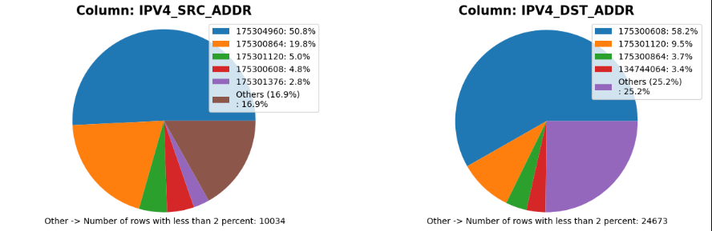
TRATAMENTO DE DADOS

Slide 11
TRATAMENTO DE DADOS
Tratamento das colunas SRC_TO_DST_SECOND_BYTES e DST_TO_SRC_SECOND_BYTES:
SRC_TO_DST_SECOND_BYTES_MEAN
DST_TO_SRC_SECOND_BYTES_MEAN
média
15,,24,,,125
total
SRC_TO_DST_SECOND_BYTES_TOTAL
DST_TO_SRC_SECOND_BYTES_TOTAL

Slide 12
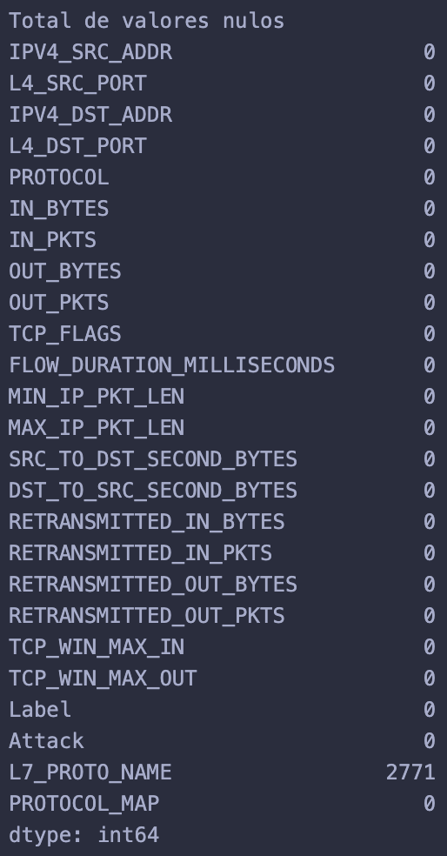
TRATAMENTO DE DADOS
Remoção dos valores nulos
Label encoding das colunas: L7_PROTO_NAME e AttackEnc
Remoção das colunas 'DST_TO_SRC_SECOND_BYTES', 'SRC_TO_DST_SECOND_BYTES'

Slide 13
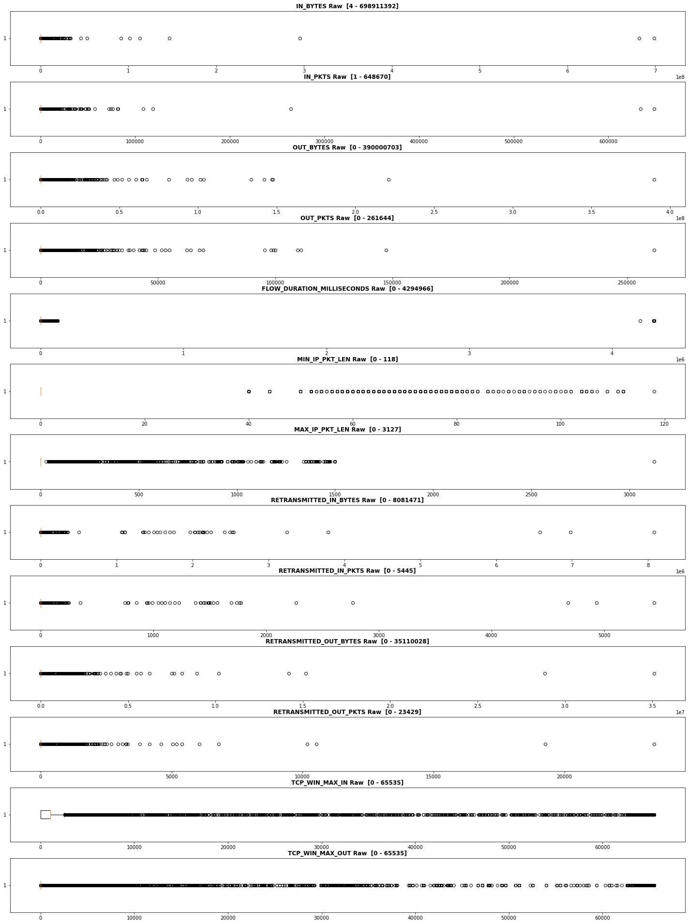
TRATAMENTO DE DADOS - Outliers

Slide 14
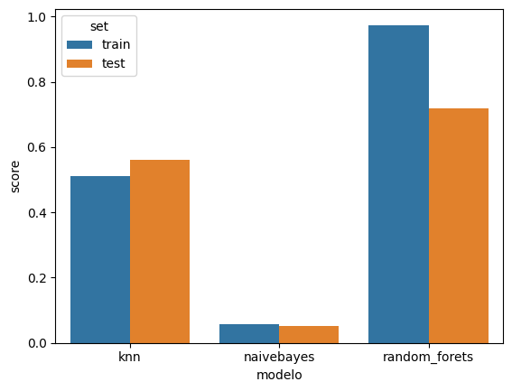
TREINO DO MODELO
K Nearest Neighbors
Random Forest
Naive Bayes

Slide 15
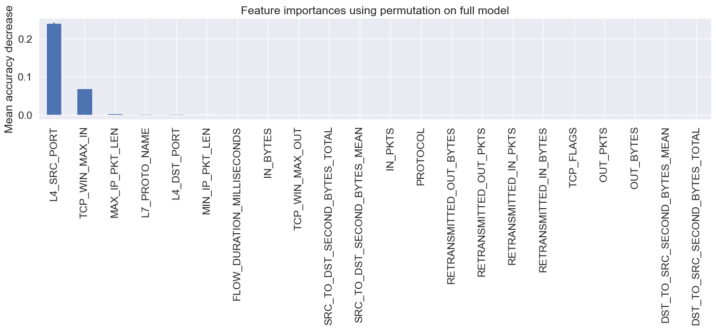
TREINO DO MODELO

Slide 16
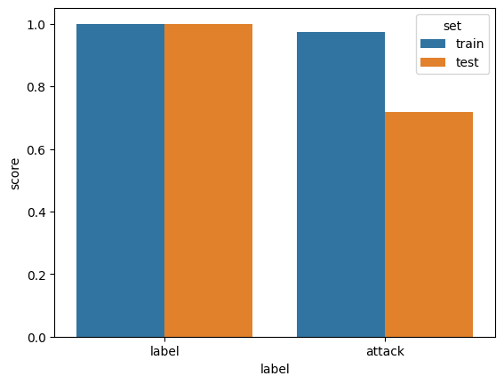
MODELO ATUAL - Random Forest
Label (Train/Test): 0.9999/0.9994 (f1-score)
Attack (Train/Test): 0.9742/0.7182 (f1-score)
Utiliza as features:
L4_SRC_PORT
TCP_WIN_MAX_IN
MAX_IP_PKT_LEN
L7_DST_PORT
L4_DST_PORT
MIN_IP_PKT_LEN
FLOW_DURATION_MILLISECONDS
IN_BYTES
TCP_WIN_MAX_OUT
IN_BYTES
TCP_WIN_MAX_OUT
SRC_TO_DST_SECOND_BYTES_TOTAL
SRC_TO_DST_SECOND_BYTES_MEAN
IN_PKTS

Slide 17
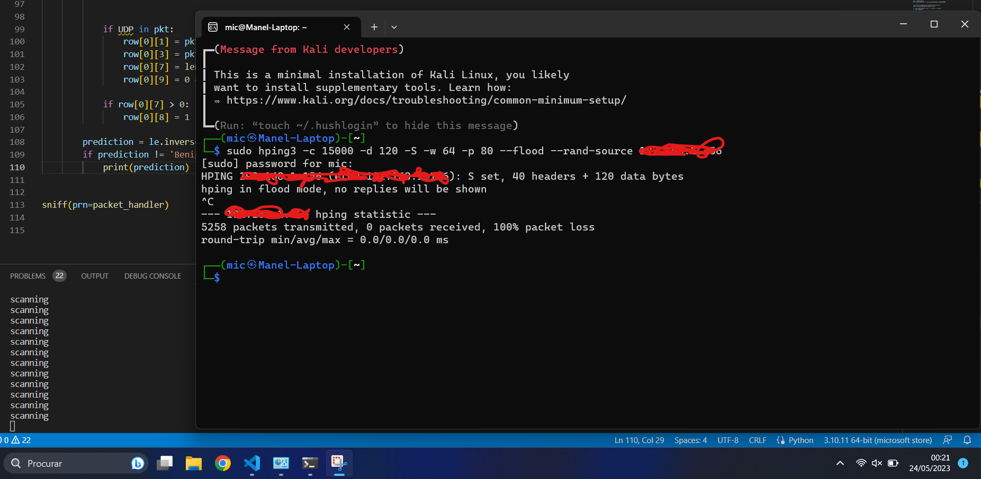
Network Intrusion Detection Algorithm
Uso da biblioteca scapy para captura de pacotes
Verificar o valor da Label
Se Label > 0, verificar valor do Attack
Simulação de um SYN flood attack com hping3

Slide 18
Obrigado
Grupo 6: - Ana Murta (pg50184)
- Hugo Gomes (pg51242)
- Manuel Novais (pg50575)

